Slide 1
УЧИТЕЛЬ
Автор составитель Медведева А.Н. учитель МАОУ «Памятнинская СОШ»
Фото: Пономарева Ксения, ученица МАОУ «Памятнинская СОШ»

Slide 2
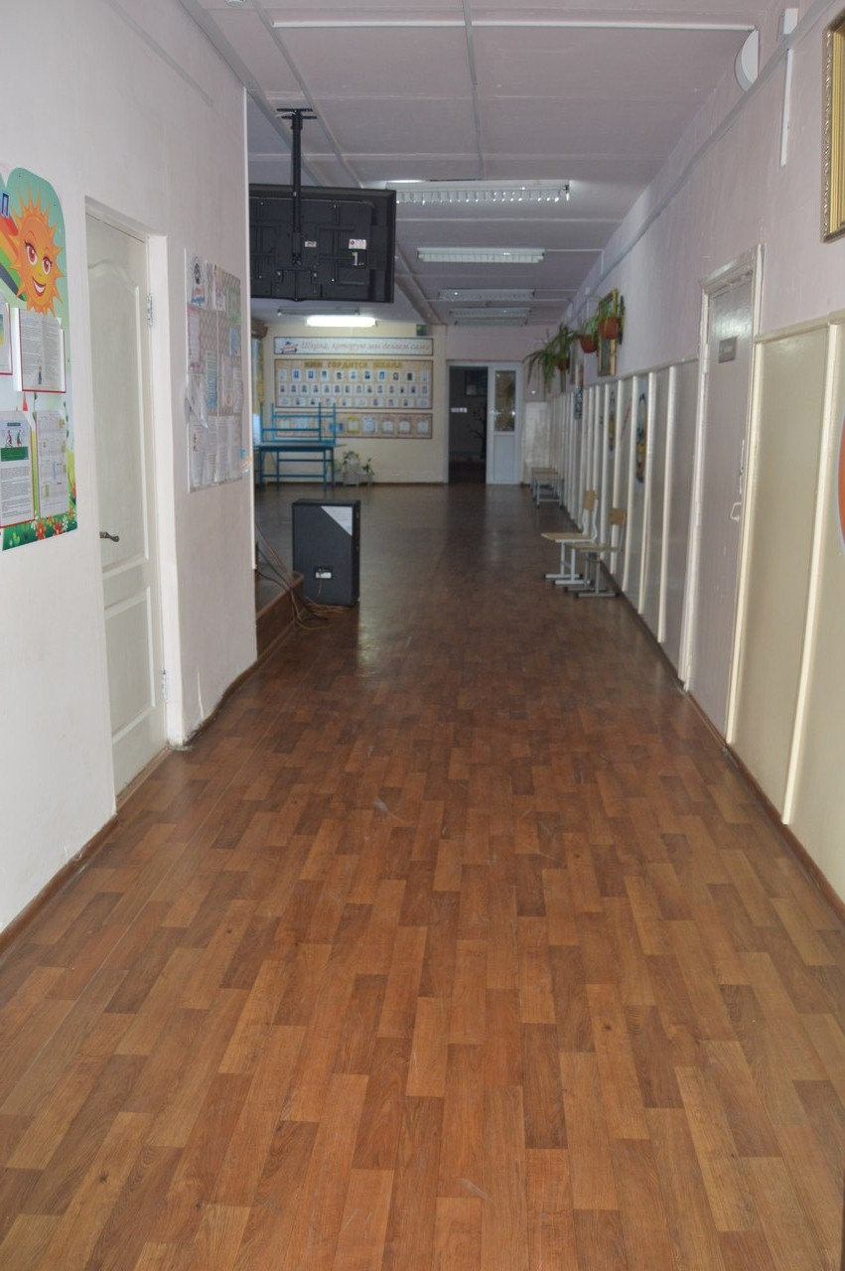
…И вот звонок,
Пустеет быстро школьный дом.
В звенящей тишине
Последние шаги.

Slide 3
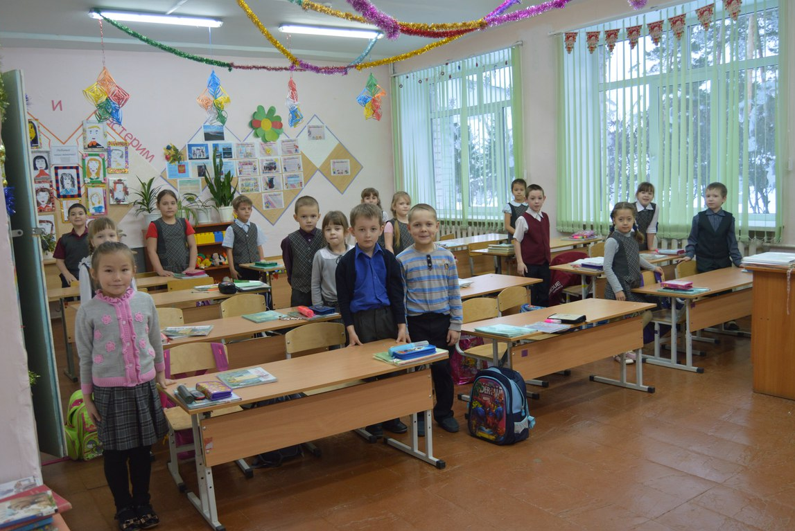
Но в тихом классе все сидишь ты за столом,
И вновь перед тобой твои ученики.
И в тишине ты думаешь о них,
Вчера чужих, теперь родных,

Slide 4
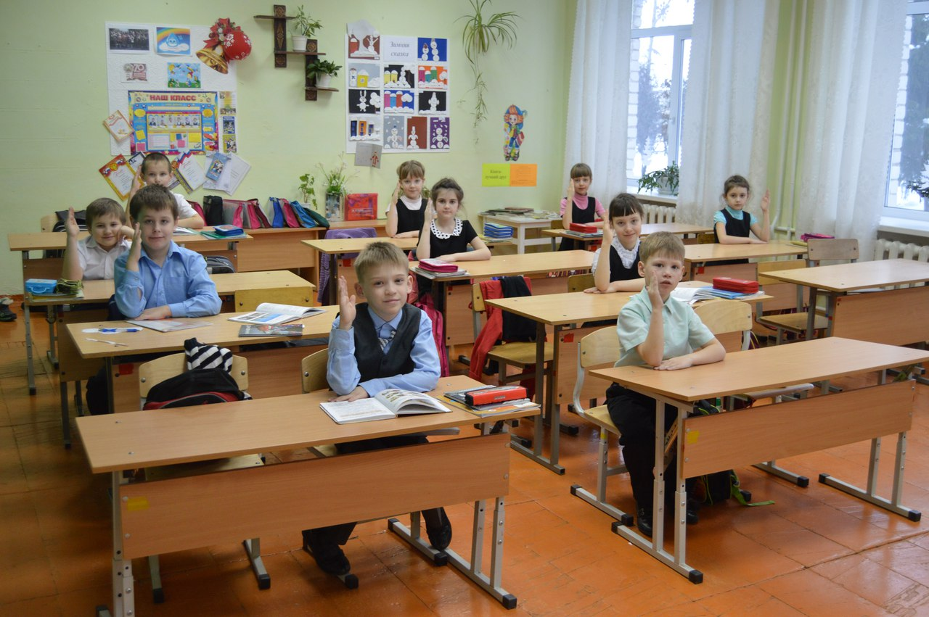
Про их вопрос, про свой ответ,
Про то, на что ответа нет…

Slide 5
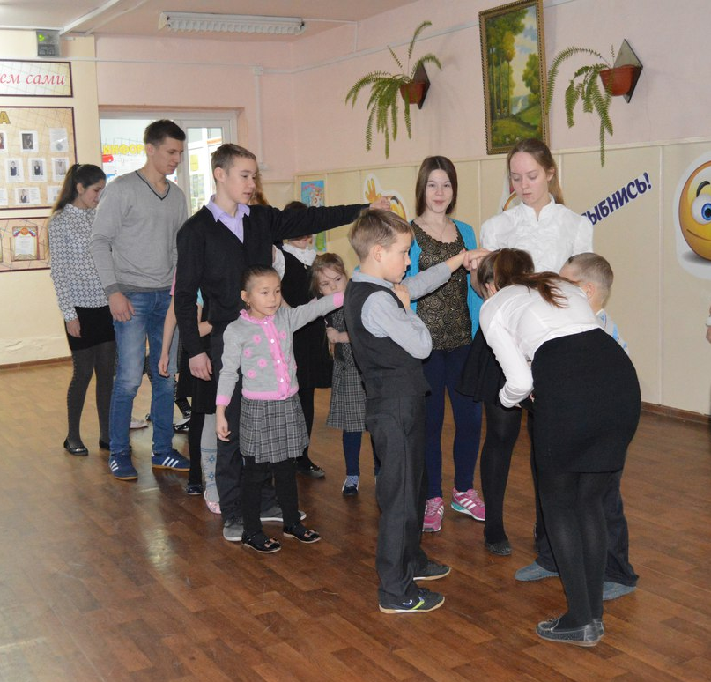
А завтра снова день придет,
И школьный радостный народ
Наполнит шумом
этажи
И в вихре жизни
закружит!

Slide 6
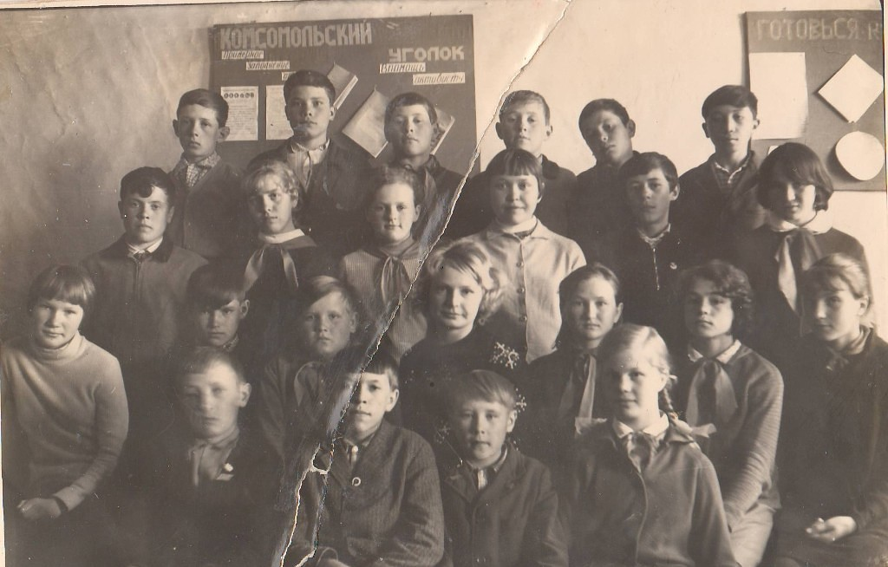
Когда то сам на третьей парте у стены
О будущем мечтал и взрослым стать спешил
Уже тогда ты быть учителем решил,
Нелегкий выбрал путь, но знал, что хватит сил.

Slide 7
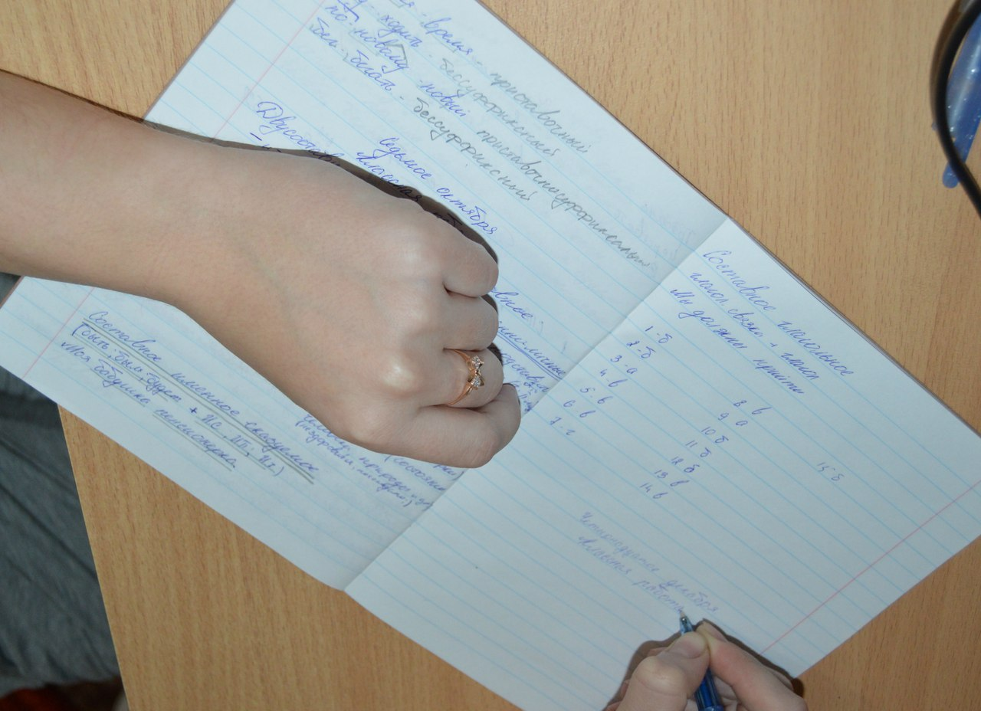
И снова в школе тишина,
И старый глобус у окна,
В журнале суффикс и падеж,
И столько судеб и надежд…

Slide 8
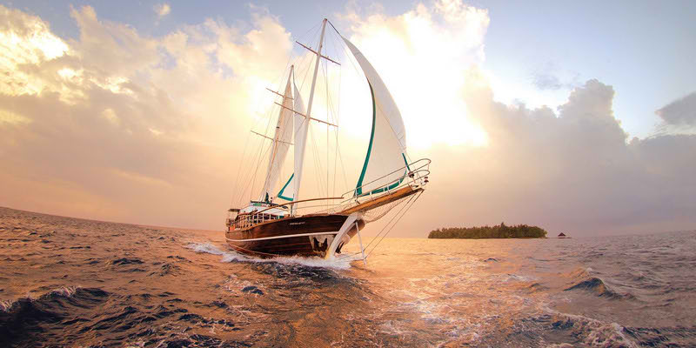
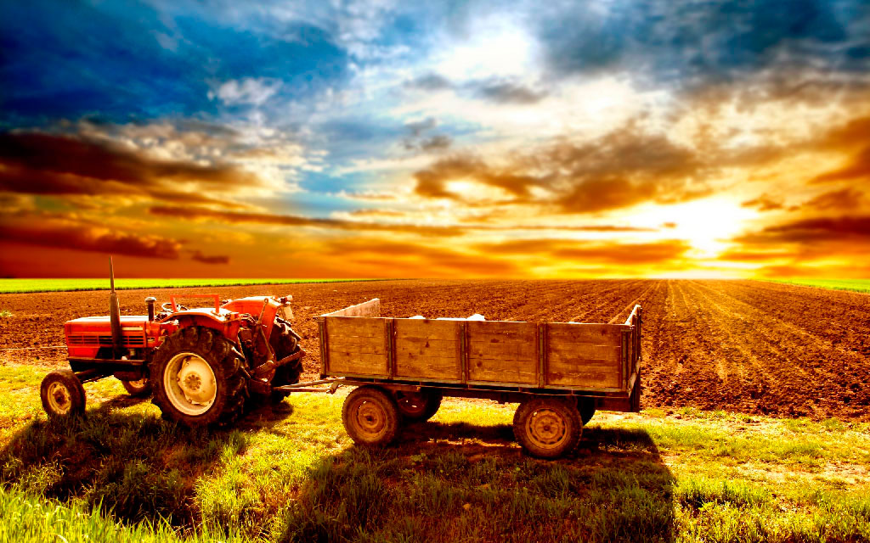
В твоих руках судьба страны, судьба земли,
Твоих учеников исполнятся мечты.
Им сеять хлеб, вести по курсу корабли,
Жизнь детям посвятить,
как это сделал ты…

Slide 9
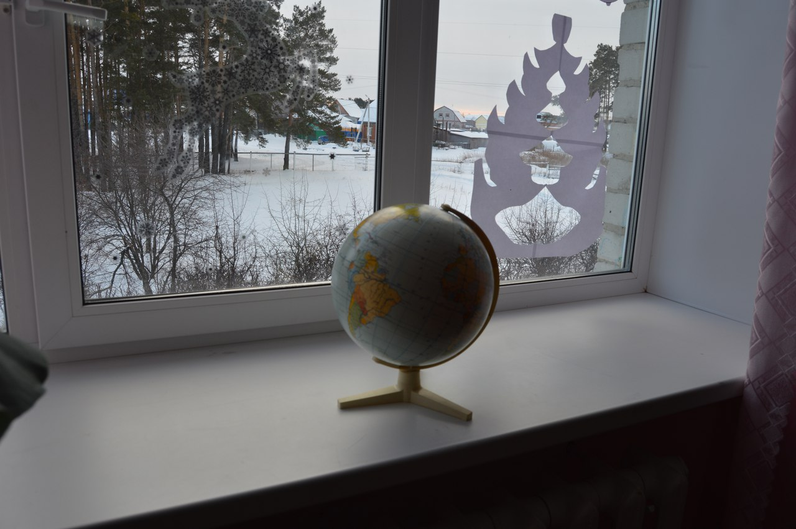
И снова в школе тишина,
И старый глобус у окна,
В журнале суффикс и падеж,
И столько судеб и надежд…

